Slide 1

Создание веб-приложения для обработки и анализа данных с использованием классического машинного обучения и аналитики больших данных
Работу выполнил: Ким Вячеслав
Куратор: Тимохин Иван
Специальность: Аналитика данных и машинное обучение

Slide 2






Введение
Шаг 1. Обзор датасета
Шаг 3. Построение моделей МО
Шаг 5. Реализация веб-приложения
Импорт необходимых библиотек
Загрузка данных
Определение целевых и зависимых переменных
Реализация методов Линейной Регрессии, Лассо, Рандомного Леса, Градиентного Бустинга
Загрузка проекта на GitHub
Создание веб-страницы
Представление результатов работы
NPV составит 15,5 млрд. руб
Проект прибылен
Выполнен анализ чувствительности
Оценены возможные риски
1
3
5
2
4
Шаг 2. Подготовка данных
Шаг 4. Анализ полученных результатов
Проведение обзора на наличие выбросов, пустых значений, дубликатов
Проведение анализа корреляций параметров
Деление данных на тренировочную и тестовую выборки
Масштабирование данных
Сравнение и визуализация метрик прогнозной способности
MAE, R2

Slide 3


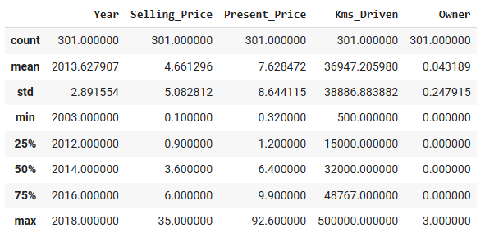
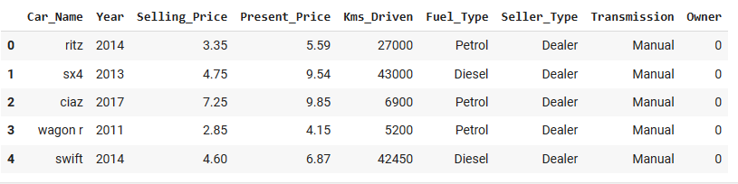
День 1. Вводная часть
Шаг 1. Обзор датасета
Научиться/закрепить навыки по написанию скриптов python
Обзор переменных
О чем Датасет?
Этот набор данных содержит информацию о подержанных автомобилях.
Эти данные могут быть использованы для различных целей, например, для прогнозирования цен, что является примером использования линейной регрессии в машинном обучении.
Задача – Регрессии
Целевой переменной будет являться – Selling Price
Ссылка на источник: https://www.kaggle.com/datasets/nehalbirla/vehicle-dataset-from-cardekho
В данном наборе данных имеются следующие столбцы:
Name | Fuel
Year | Seller
Selling Price | Transmission
Km_driven | Owner
Статистика Датасета

Slide 4
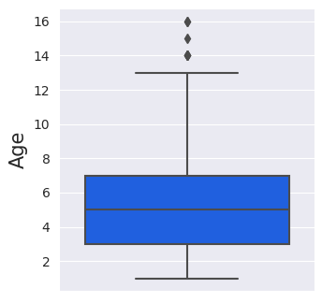
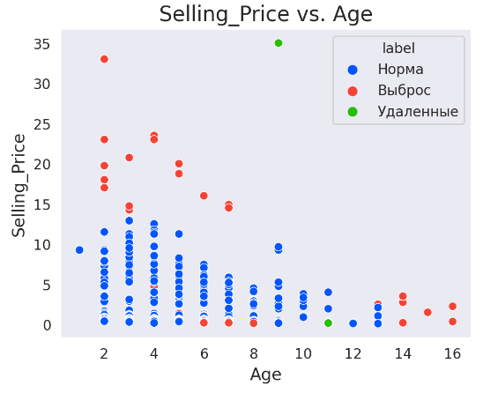
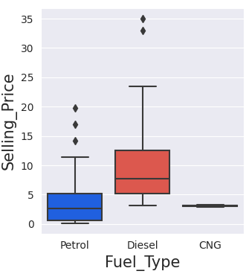
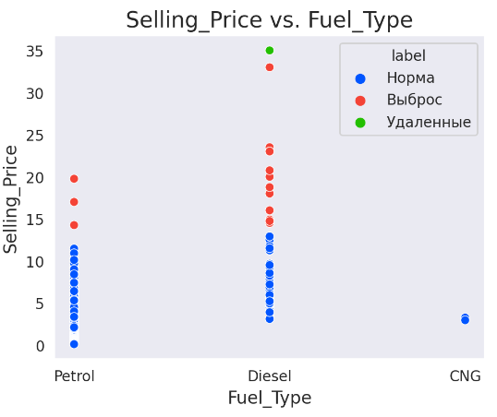
Шаг 2. Подготовка данных
Визуализация выбросов
Основные шаги для подготовки исходных данных
Проведение обзора на наличие выбросов, пустых значений, дубликатов
Проведение анализа корреляций параметров
Деление данных на тренировочную и тестовую выборки
Масштабирование данных
Результаты подготовки
Отсутствие пустых значений, 2 дубликата и 1 удаленный выброс
Проведена кодировка категориальных переменных
Два мультиколлениарных параметра: Fuel_type_Diesel, Fuel_type_Petrol
Наибольшую корреляцию имеют показатели: Presnet_price, Fuel_type
Разбиение на тренировочную и тестовую выборку в соотношении 70:30
Масштабирование данных с помощью StandartScaler

Slide 5
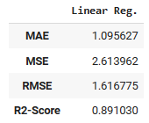
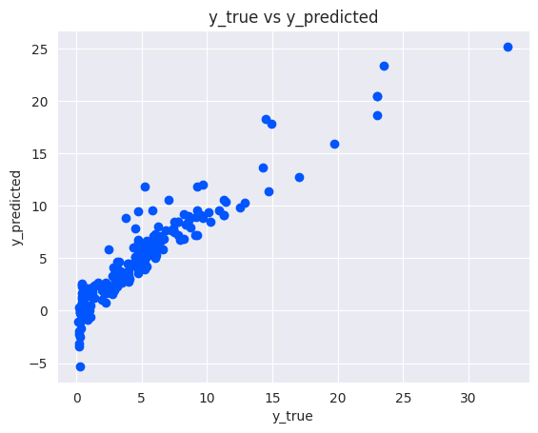
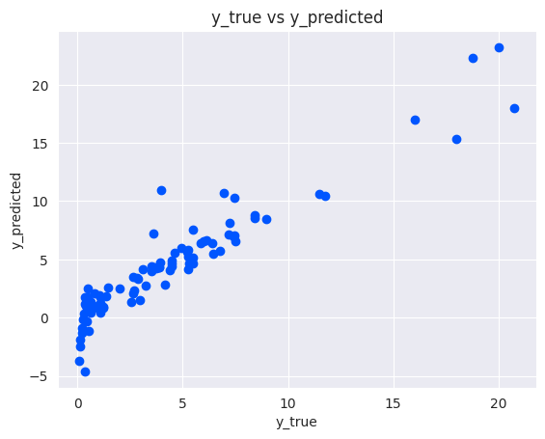
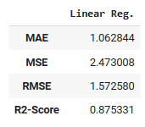
Шаг 3. Построение моделей МО. Линейная Регрессия
hon
Модель Линейной Регрессии
Научиться/закрепить навыки по написанию скриптов python
Выводы
Обучение модели с помощью модели LinearRegression()
Использование метрик: MAE, MSE, RMSE, R2-Score
Прогнозная способность после проведения 6-ти слойной кросс-валидации составила 85.57% по среднеквадратичному отклонению
Наблюдается нелинейная зависимость параметров от целевой переменной
hon
Результаты Линейной Регрессии
Метрики по Тренировочному Прогнозу
Метрики по Тестовому Прогнозу
Тренировочный прогноз
Тестовый прогноз

Slide 6
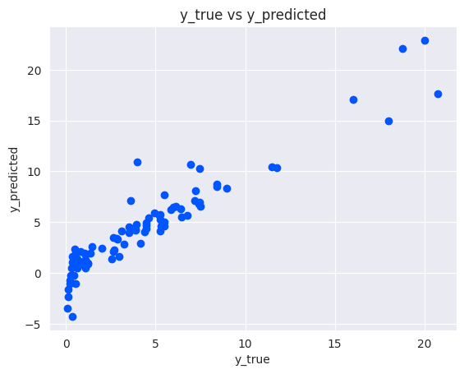
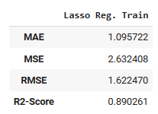
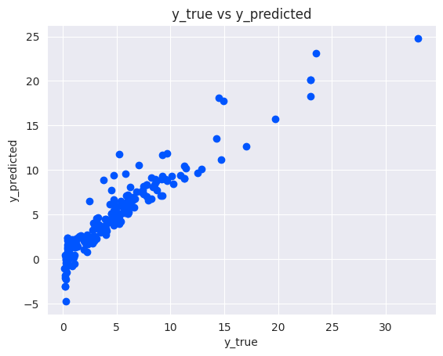
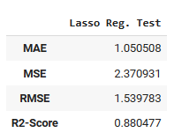
Шаг 4. Построение моделей МО. Регрессия Лассо
hon
Модель Линейной Регрессии
Научиться/закрепить навыки по написанию скриптов python
Выводы
Обучение модели с помощью модели
hon
Результаты Регрессии Лассо
Метрики по Тренировочному Прогнозу
Метрики по Тестовому Прогнозу
Тренировочный прогноз
Тестовый прогноз

Slide 7
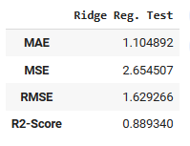


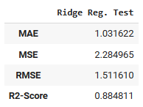
Шаг 4. Построение моделей МО. Регрессия Ридж
hon
Модель Линейной Регрессии
Научиться/закрепить навыки по написанию скриптов python
Выводы
Обучение модели с помощью модели LinearRegression()
Использование метрик: MAE, MSE, RMSE, R2-Score
Прогнозная способность после проведения 6-ти слойной кросс-валидации составила 85.57% по среднеквадратичному отклонению
Наблюдается нелинейная зависимость параметров от целевой переменной
hon
Результаты Регрессии Ридж
Метрики по Тренировочному Прогнозу
Метрики по Тестовому Прогнозу
Тренировочный прогноз
Тестовый прогноз

Slide 8
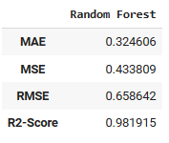
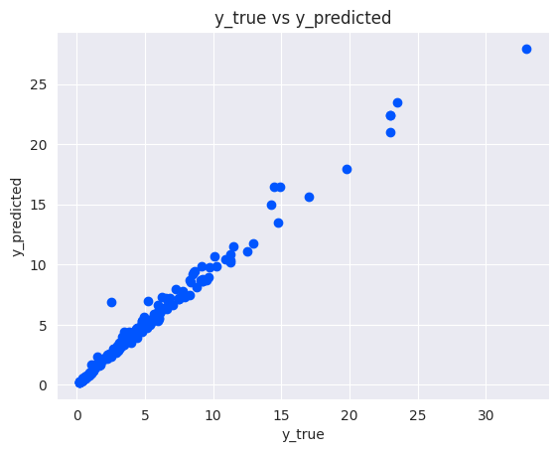
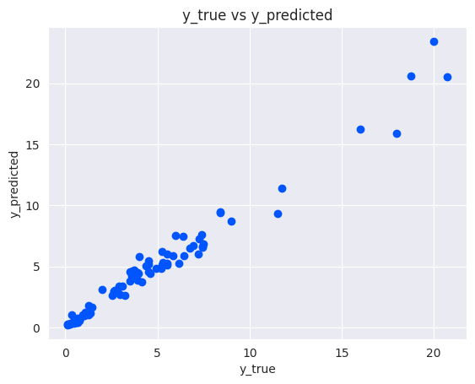
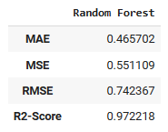
Шаг 4. Построение моделей МО. Случайный Лес
hon
Модель Линейной Регрессии
Научиться/закрепить навыки по написанию скриптов python
Выводы
Обучение модели с помощью модели LinearRegression()
Использование метрик: MAE, MSE, RMSE, R2-Score
Прогнозная способность после проведения 6-ти слойной кросс-валидации составила 85.57% по среднеквадратичному отклонению
Наблюдается нелинейная зависимость параметров от целевой переменной
hon
Результаты Случайного Леса
Метрики по Тренировочному Прогнозу
Метрики по Тестовому Прогнозу
Тренировочный прогноз
Тестовый прогноз

Slide 9
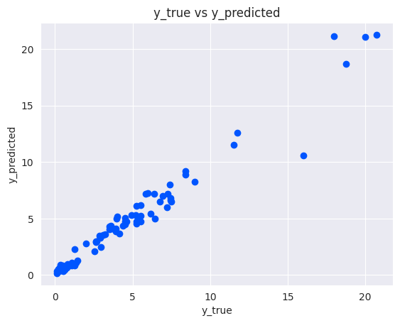
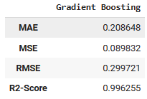
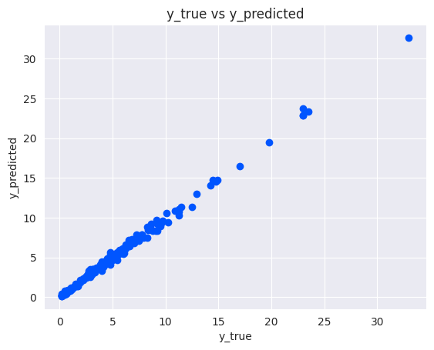
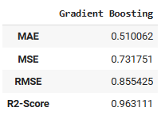
Шаг 4. Построение моделей МО. Градиентный Бустинг
hon
Модель Линейной Регрессии
Научиться/закрепить навыки по написанию скриптов python
Выводы
Обучение модели с помощью модели LinearRegression()
Использование метрик: MAE, MSE, RMSE, R2-Score
Прогнозная способность после проведения 6-ти слойной кросс-валидации составила 85.57% по среднеквадратичному отклонению
Наблюдается нелинейная зависимость параметров от целевой переменной
hon
Результаты Регрессии Лассо
Метрики по Тренировочному Прогнозу
Метрики по Тестовому Прогнозу
Тренировочный прогноз
Тестовый прогноз

Slide 10
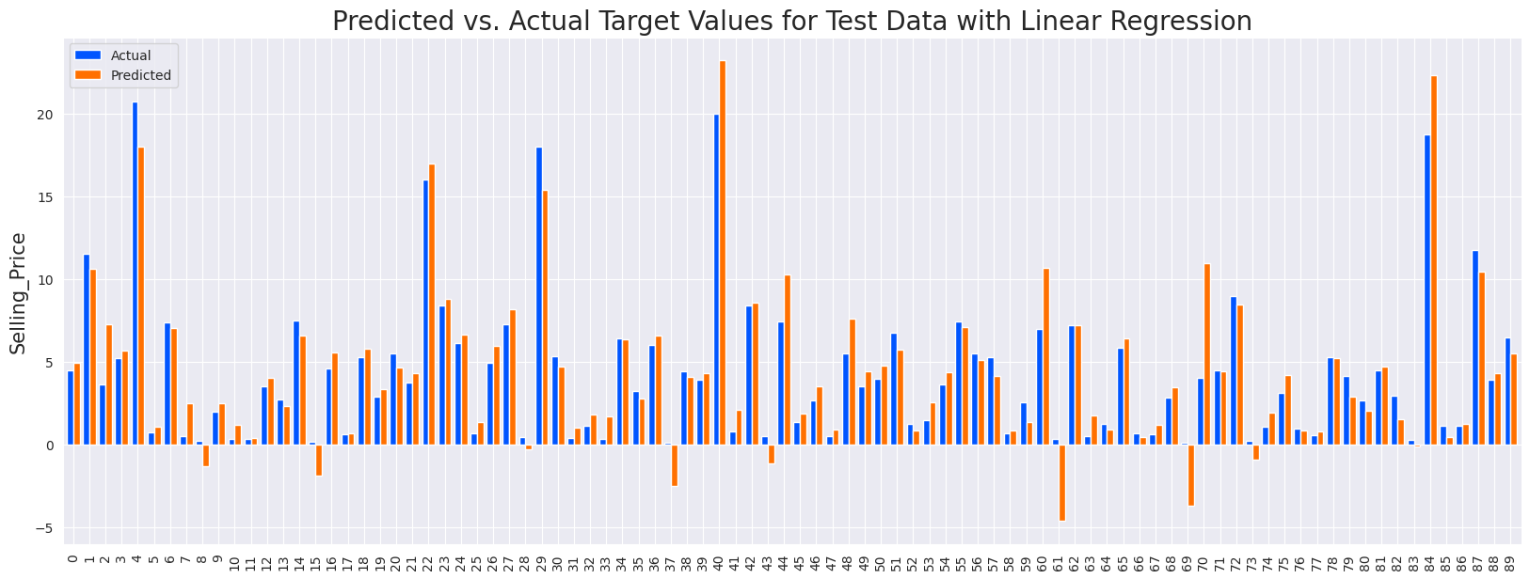
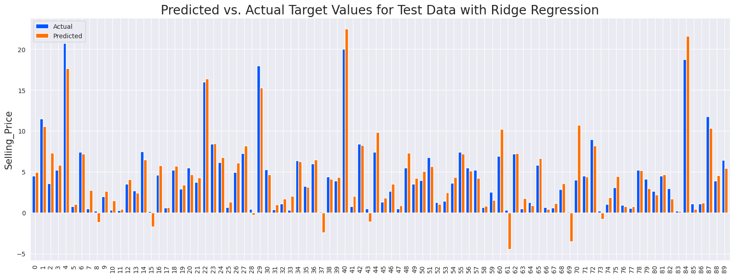
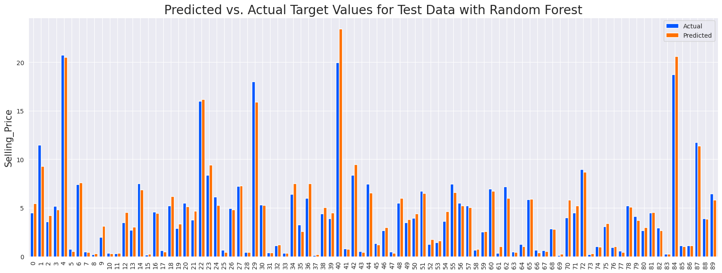
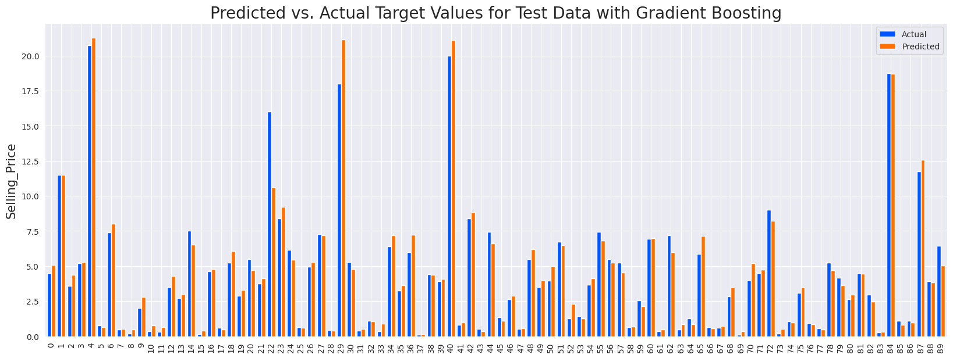
Шаг 5. Анализ Результатов

Slide 11
Шаг 6. Прогноз стоимости автомобиля с помощью веб приложения
hon
Научиться/закрепить навыки по написанию скриптов python
Выводы
hon
Тренировочный прогноз
Тестовый прогноз

Slide 12
Заключение
hon
Научиться/закрепить навыки по написанию скриптов python
Выводы
hon
Тренировочный прогноз
Тестовый прогноз

Slide 13
СПАСИБО ЗА ВНИМАНИЕ!

Slide 14
BACK UP SLIDES

